Slide 1



x
재생에너지 3기

Slide 2
React(3)

Slide 3
Vercel로 배포하기

Slide 4
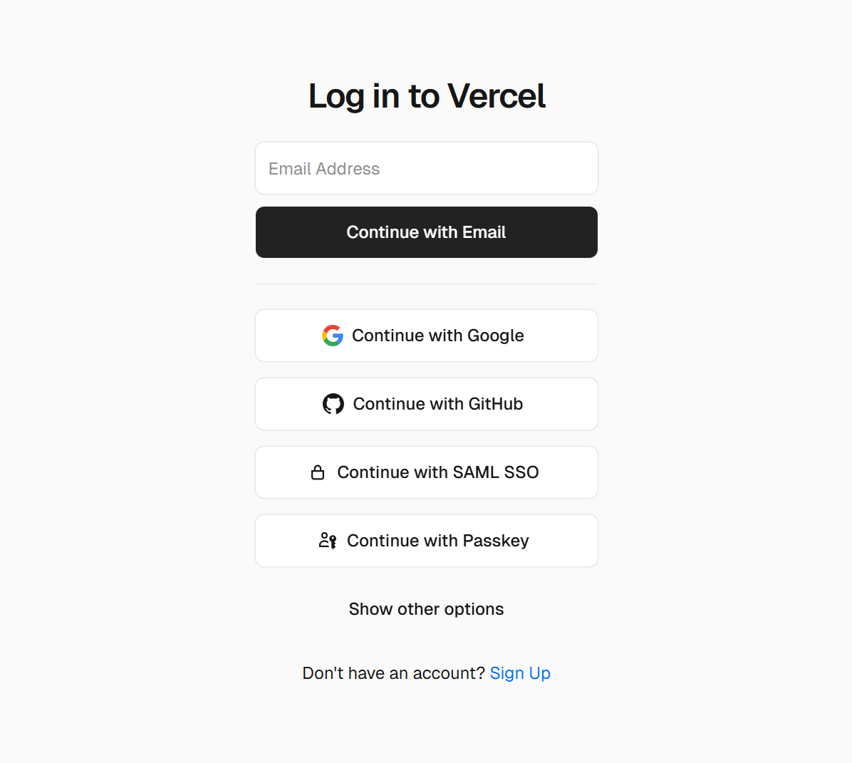
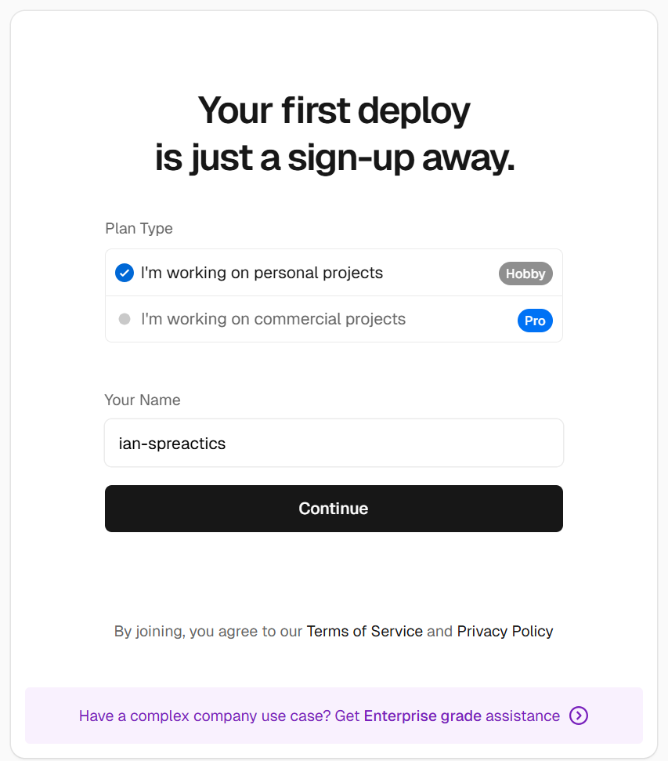
Vercel로 React App 배포
✅ GitHub으로 회원가입 및 로그인

Slide 5
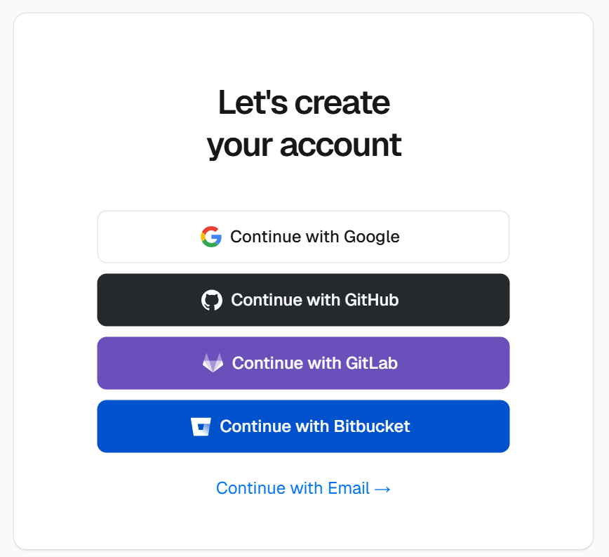
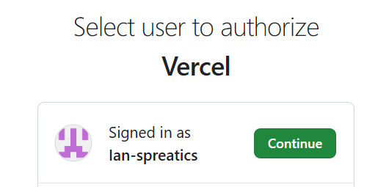
Vercel로 React App 배포
✅ GitHub으로 회원가입 및 로그인

Slide 6
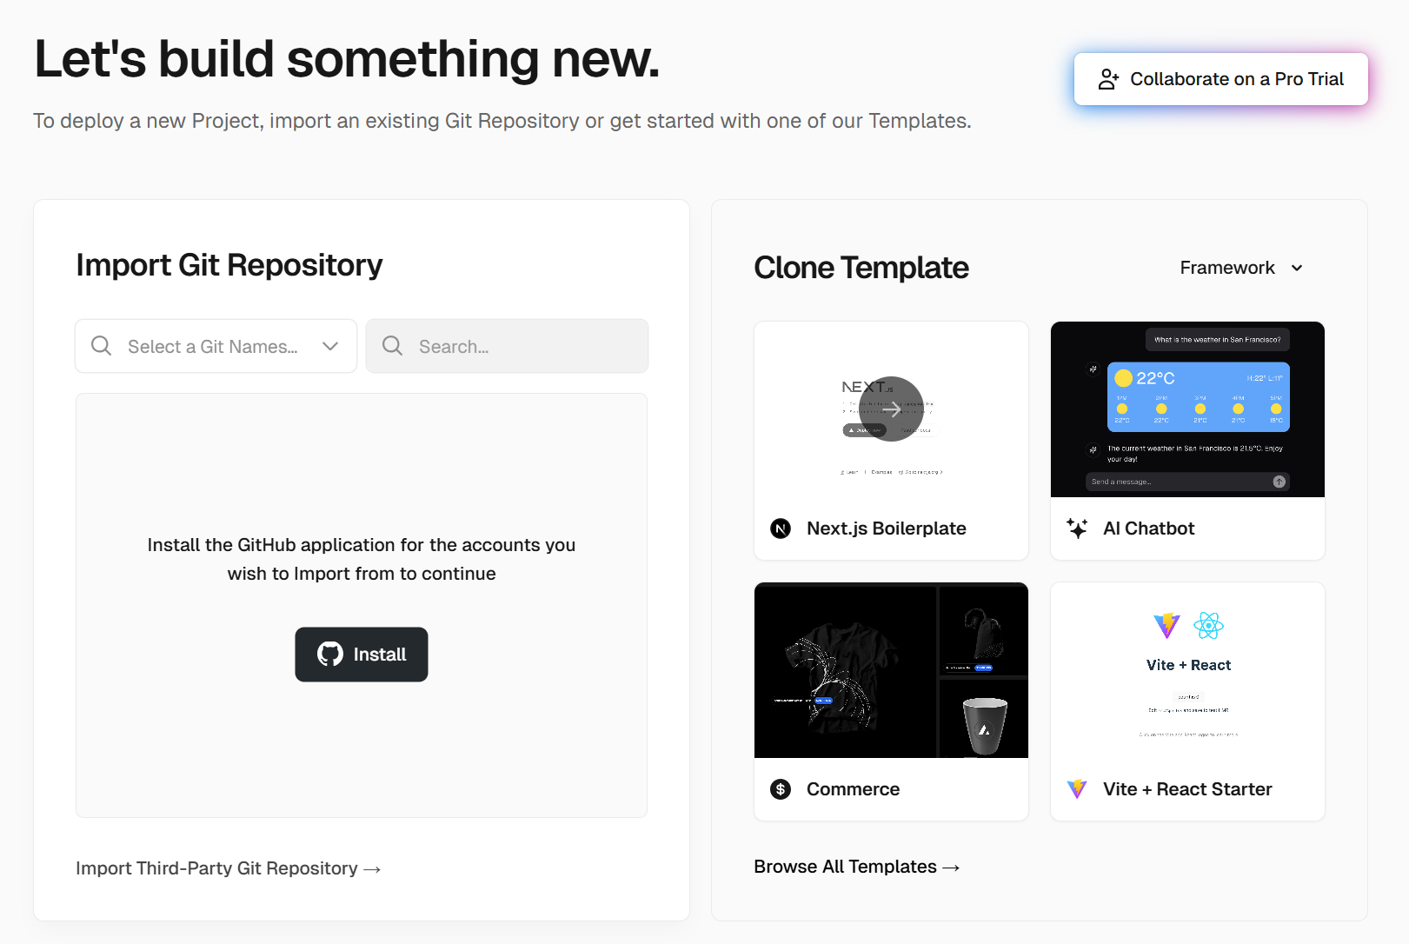
Vercel로 React App 배포

Slide 7
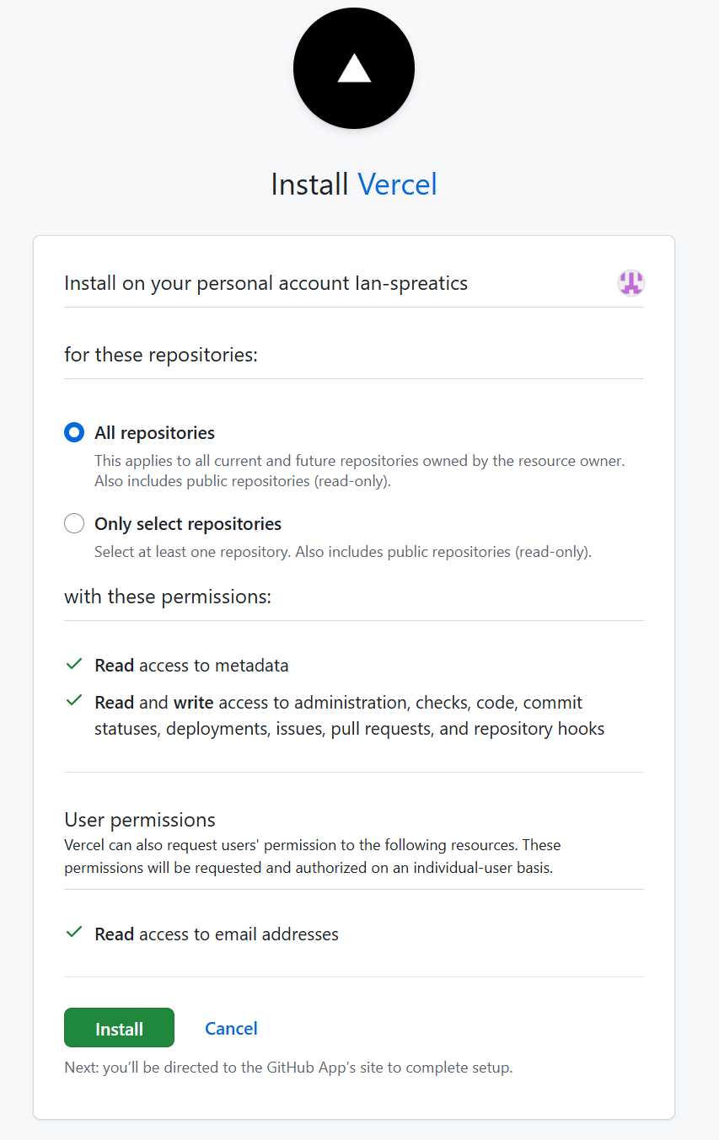
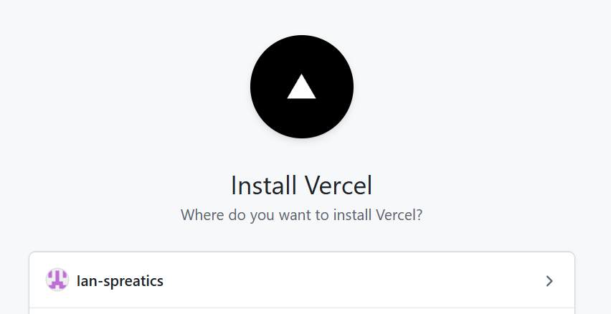
Vercel로 React App 배포

Slide 8
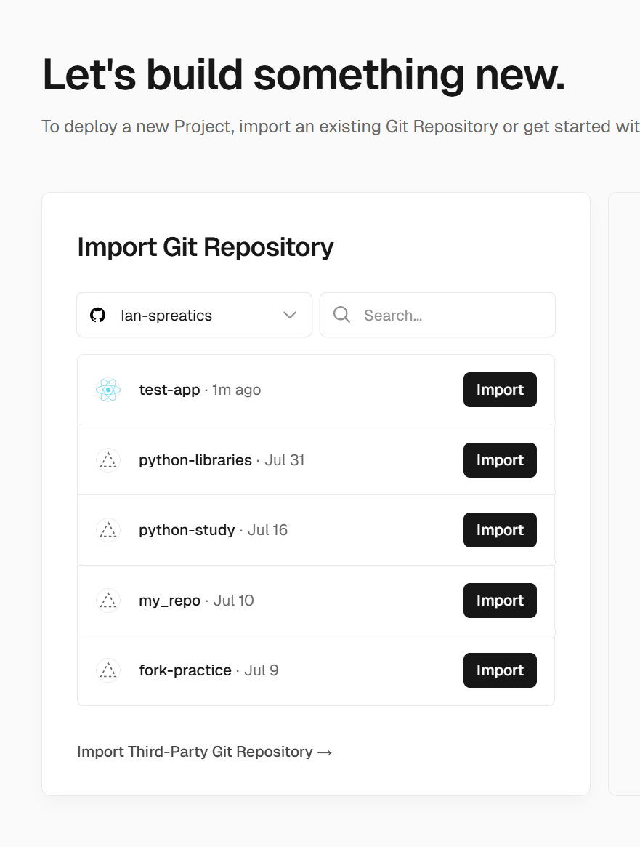
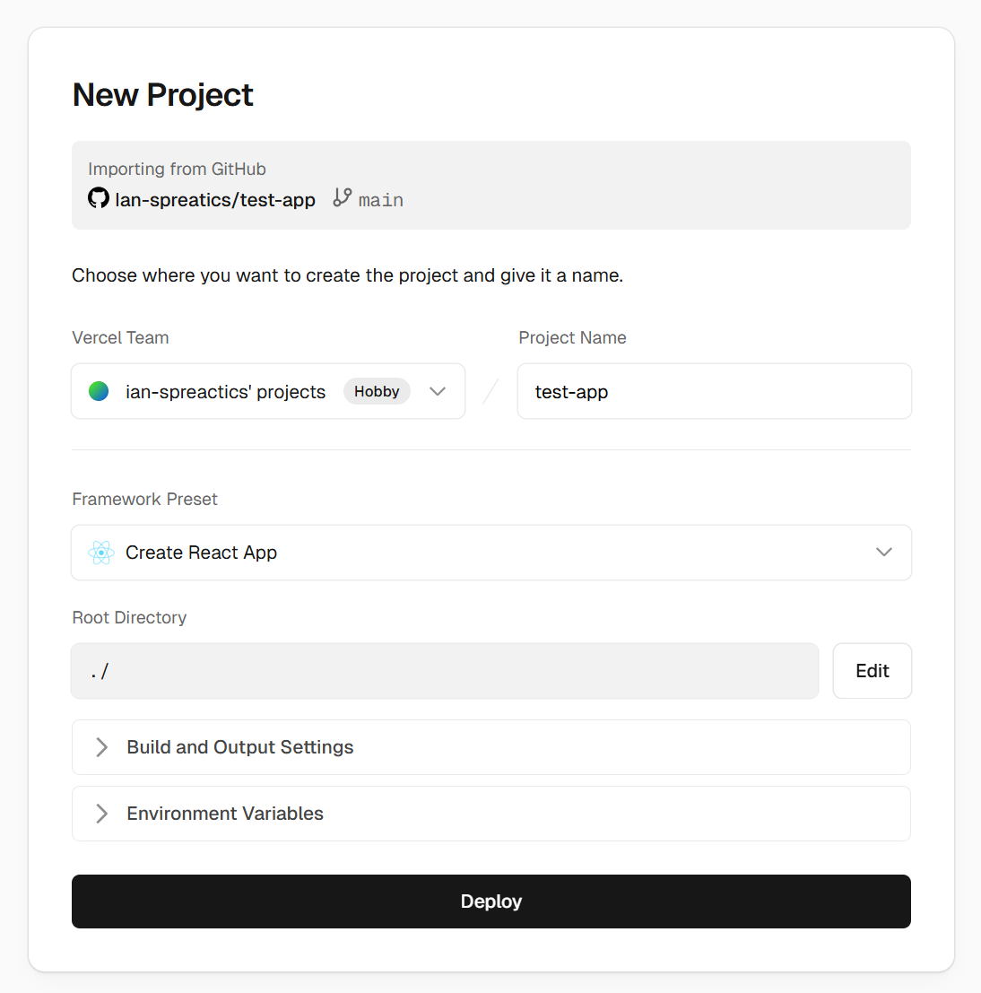
Vercel로 React App 배포

Slide 9
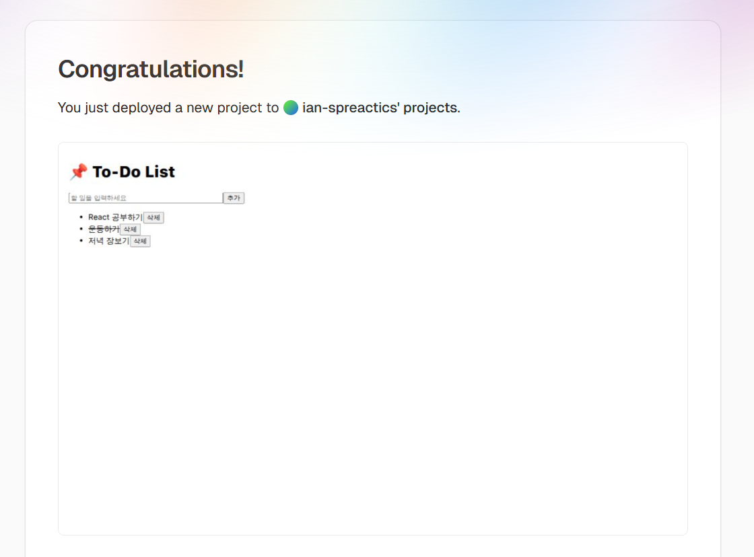
Vercel로 React App 배포

Slide 10
감사합니다

